Slide 1
Célébrations et critiques des pensées féministes, lesbiennes et [queer] of color
8, 15 et 22 février à la librairie Zone Libre
Je reconnais que nous nous rassemblons ici sur le territoire des Kanien’kehá: ka (Mohawk)

Slide 2
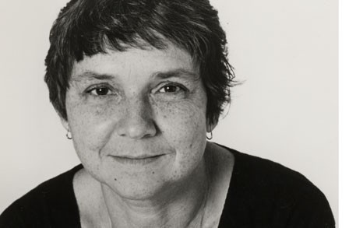
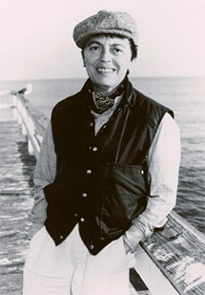
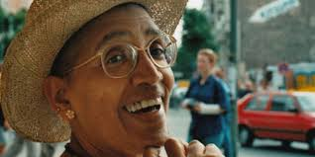
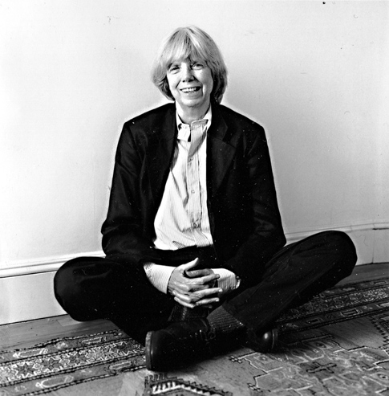
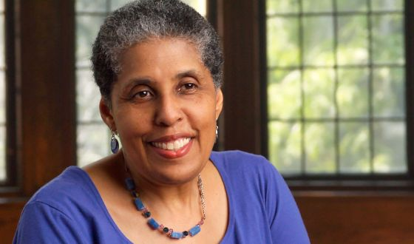
Au-delà de l’orientation sexuelle: le lesbianisme en tant que pensée politique

Slide 3
Plan de la séance
Présentation (qui, pourquoi, comment)
Vocabulaire (patriarcat,catégorie, genre)
Mise en contexte
Les quatre branches du lesbianisme politique
  Séparatiste
  Radicale
  Féministe
  Noire
Conclusion

Slide 4
Mise en contexte
Deuxième Guerre mondiale
Luttes collectives; féminismes et mouvement libération des Noir-e-s. Recherche de l’égalité des droits.
Publication du Deuxième sexe (1949) de Simone de Beauvoir; mai 1968 (contestation étudiante puis ouvrière contre l’autorité), dépôt d’une gerbe à la femme du soldat inconnu, 1970 (MLF)
Les lesbiennes dérangent; sont une menace à la voix unique et forte, tout comme les femmes noires et les lesbiennes noires
Les lesbiennes ne sont pas de « vraies » femmes, ce sont des hommes manqués, voire des traîtres; elles sont un frein à la lutte
L’hétérosexualité est la norme
Dans les mouvements, la femme est pensée comme une identité naturelle et on veut répondre à ses besoins en tant que telle

Slide 5
Le lesbianisme politique
Se déploie en plusieurs branches
En France, il émerge depuis le féminisme radical de Delphy pour former le lesbianisme radical (Wittig)
Fondement matérialiste du lesbianisme radical; le rapport entre les sexes est un rapport d’exploitation
Différence entre féminisme radical et lesbianisme radical: la cible, mais ils parlent la même langue: destruction d’un système, explosion des catégories
Aux États-Unis, il est issu d’une contestation du NOW, des mouvements gais et des mouvements noirs; il se présente en trois branches: le lesbianisme radical (séparatiste; Jonhston), le lesbianisme féministe (Rich) et le lesbianisme noir (Lorde, Smith)

Slide 6
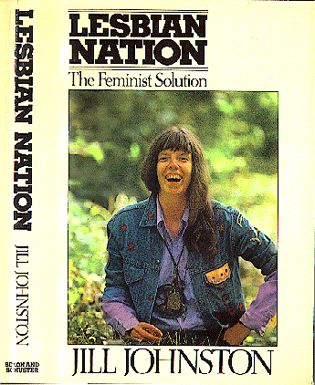
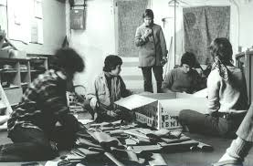
Le séparatisme lesbien
(le lesbianisme radical étatsunien)
« Feminism is the theory, lesbianism is the practice » Ti-Grace Atkinson

Slide 7
Le séparatisme lesbien
Identification corps et âme aux femmes
Séparatisme de différentes envergures
Apprendre à être autonome des hommes
Être ou devenir lesbienne est une pratique féministe. C’est la seule manière pour être autre chose qu’un objet sexuel, pour se développer en tant qu’humaine
Formation de communautés de femmes autogérées
Jill Jonhston, Lesbian Nation. The Feminist Solution, 1973
Supériorité des femmes
Conquêtes d’espaces physiques et symboliques
Il existe toujours des villages séparatistes

Slide 8
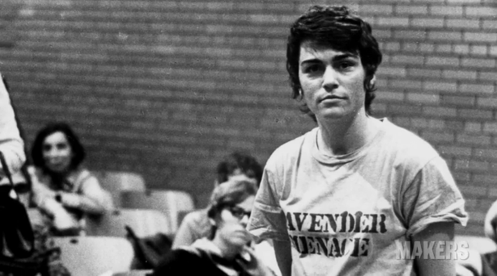
The Lavender Menace
Groupe de protestation interrompant le second congrès du NOW en 1970 pour lire et distribuer le texte Women-Identified-Women (disponible gratuitement en ligne)
Radicalesbians
« A lesbian is the rage of all women condensed to the point of explosion. »

Slide 9
Célébrations et critiques du lesbianisme séparatiste
Célébrations
  Création de safe-space
  Partage de connaissances très pratiques
  Refus des lesbiennes d’être mises au second plan des luttes
  Les lesbiennes acquièrent une voix et des espaces
  Elles développent une conscience collective
Critiques
  Invention d’un nationalisme: Ti-Grace Atkinson voit le séparatisme lesbien comme un nationalisme féminin « néo-fasciste, néo-colonialiste et même néo-impérialiste » créant un état-Nation nécessairement oppressif
  Indistinction entre désir hétérosexuel et désir d’oppression
  Leur isolation: les lesbiennes noires leur reprochent de s'intéresser aux seuls intérêts des blanches et des lesbiennes et de ne détruire aucun système oppressif du fait de leur isolation (Smith)
  Création de la lesbienne en tant que nouvelle catégorie

Slide 10
Le lesbianisme radical
« [l]a catégorie de sexe est une catégorie politique qui fonde la société en tant qu’hétérosexuelle »
« Les lesbiennes ne sont pas des femmes »
« Le lesbianisme ouvre sur une autre dimension de l’humain (dans la mesure où sa définition ne se fonde pas sur la « différence » des sexes) »

Slide 11
Le lesbianisme radical
Gale Rubin (1949): « The Traffic in Women: Notes ont the ʿʿPolitical Economyʾʾof Sex » (1975) et « Thinking Sex: Notes for a Radical Theory of the Politics of Sexuality » (1984) [En ligne]
Mary Daly: Gyn /Ecology, (1978) [En ligne]
Monique Wittig: La pensée straight (1981)
Articles « On ne nait pas femme » et « La pensée straight » paru dans la revue Questions féministes. Ces publications sont à la source de la création du lesbianisme radical. Destruction du mythe de la femme
« La marque ne préexiste pas à l’oppression » comme pour le féminisme radical
L’hétérosexualité comme système principal à abattre; grille d’analyse principale
Homme et femme sont des outils de la domination; ils n’ont pas toujours existé
La lesbienne est une hors-la-loi, une stratégie, une posture sociale
Se pense comme une culture en parallèle de celle dominante

Slide 12
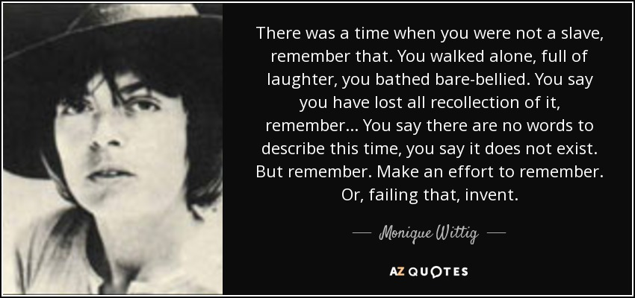
Monique Wittig
Wittig (1935-2003)

Slide 13
Traduction de la citation précédente de Wittig
« Il fut un temps où tu n’étais pas une esclave, souviens-toi. Tu marchais seule, pleine de rires, te baignant le ventre à l’air. Tu dis que tu en as perdu toute mémoire, souviens-toi… Tu dis qu’il n’y a pas de mots pour décrire ce temps-là, tu dis qu’il n’existe pas. Fais un effort pour te souvenir. Ou, à défaut, invente. » (Ma traduction) Extrait de Les Guerrières. Disponible en français à la BANQ et gratuitement en anglais, en ligne.

Slide 14
Monique Wittig
Une française ayant passé une bonne partie de sa vie aux États-Unis, où elle a enseigné à l’Université d’Arizona, à Tucson
Essayiste, romancière, intellectuelle
Une des fondatrices du MLF
Une des membres des gouines rouges (réaction au MLF et au FHAR (Front Homosexuel d’Action Révolutionnaire)), 1971

Slide 15
La pensée straight de Monique Wittig
Paru en anglais en 1980. Disponible aussi en français.
Recueil de communications et d’articles
L’hétérosexualité en tant que régime politique
« Homme » et « femme » sont des catégories politiques ou des classes sociales. C’est l’hétérosexualité qui crée ces classes et non les classes qui créent l’hétérosexualité
La lesbienne comme transfuge à sa classe, comme marron
Déplacement du point de vu, de la femme à la lesbienne
Déplacement de l’enjeu féministe de l’analyse du patriarcat vers celle de l’hétérosexualité
Wittig propose en ses termes l’idée de la non-coïncidence du genre et du sexe avec la lesbienne, d’où pourquoi Judith Butler s’en inspire

Slide 16
Le lesbianisme radical au Québec
La revue Amazones d’hier, lesbiennes d’aujourd’hui (AHLA) lancée 1982
Ginette Bergeron, Ariane Brunet, Louise Turcotte et Danielle Charest
S’inspire du lesbianisme radical français
À la base, un documentaire d’une centaine de minutes
Collaborations de Monique Wittig et Nicole-Claude Mathieu
La revue est relancée en 2015 par Dominique Bourque avec un numéro hommage à Danielle Charest
Méprise du lesbianisme radical pour du séparatisme lesbien

Slide 17
Célébrations et critiques du lesbianisme radical
Célébrations
  Théorisation de l’hétérosexualité; elle n’est plus perçue comme normale
  La lesbianisme est une posture; les lesbiennes ne sont ni femmes ni nouvelle catégorie
  Revalorisation de la poétesse Sappho et des Amazones
  Important travail de la langue (française et anglaise) et du langage (symboles et mythes)
Critiques
  L’abolition de l’hétérosexualité n’abolira pas toutes les oppressions ( Cherríe Moraga et Gloria Anzaldúa)
  Il n’y a pas de libération individuelle sans libération collective (Anne Koedt)
  Désexualisation des lesbiennes (Dorothy Allison)
  La lesbienne comme figure ultime du féminisme
  Audre Lorde dénonce leur racisme, leur tendance à taire les voix des femmes noires et à voiler leur vécu
  C’est problématique d’user de l’allégorie de l’esclavage sans parler de race
  Problématisation, voire mépris, de la masculinité féminine (butch, MOC), des personnes trans, des pratiques BDSM, du travail du sexe et de la pornographie
  Il peut y avoir de la domination entre lesbiennes

Slide 18
Le lesbianisme féministe (ou féminisme lesbien)
Émerge de la critique des mouvements des femmes et des mouvements gais
Recherche d’égalités juridiques (droits aux mariage, à la famille) et sociales (luttes anti-discriminatoires, contre la lesbophobie)
Un courant assez libéral
Axé sur la lutte contre le patriarcat plutôt que sur sa destruction
Hétérosexualité et homosexualité ont tendance à être perçu comme des pratiques, des orientations sexuelles
Branche plus ou moins essentialiste renforçant les genres traditionnels (catégories de sexe)

Slide 19
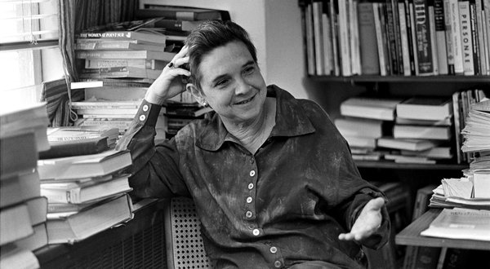
Le lesbianisme féministe (ou le féminisme lesbien)
Adrienne Rich

Slide 20
Adrienne Rich (1929-2012)
Une Étatsunienne « Compulsory Heterosexuality and Lesbian Existence » (1980, et 1981 en français sous le titre « La contrainte à l’hétérosexualité et l’expérience lesbienne »(Disponible gratuitement en lige) dans Nouvelles Questions féministes. Il s’agit d’une réponse aux articles de Wittig
Les lesbianisme n’est pas qu’une orientation sexuelle ou un mode de vie, mais ne vise pas la destruction des catégories
Le lesbianisme « prive » les hommes d’un accès aux femmes

Slide 21
Premier concept de Rich: « la contrainte à l’hétérosexualité »
L’hétérosexualité est une institution (pas un système); elle correspond à un script, à une romance hétérosexuelle
Elle n’est pas un choix, elle est forcée

Slide 22
Deuxième concept de Rich: « Le continuum lesbien », troisième concept: « l’existence lesbienne »
Le lesbianisme est un registre d’expériences et de pratiques autres que celles sexuelles
Solidarité, amitié entre femmes
Expérience lesbienne, comme maternité, est une expérience féminine
Invisibilisation de l’existence lesbienne par la destruction des preuves d’une histoire du lesbianisme

Slide 23
Célébrations et critiques du lesbianisme féministe
Célébrations
  Plus intersectionnel. Prend en compte l’oppression de classe social et de la « race »
  Cherche le vivre-ensemble
  Idée qu’il existe des cultures lesbiennes
  Critiques les stéréotypes associés aux genres
Critiques
  Pas assez radical; pas de critique des catégories; elles vont de soi
  Parle d’identité lesbienne plutôt que de posture lesbienne, donc effet essentialisant
  Line Chamberland remarque que le continuum lesbien de Rich noie la spécificité lesbienne « dans une définition vague, a-sexuée et trans-historique du lesbianisme » (Chamberland, 1989).

Slide 24
Le lesbianisme noir
Issu d’une critique des mouvements des femmes, des mouvements féministes noirs et des mouvements de libération noirs (pas de désolidarisation)
Contre la hiérarchisation des luttes
Idée d’une politique des identités; manifestation plurielle
Portée très militante
Le lesbianisme noir supporte la nécessité d’une autonomie pour les femmes noires
Critique fortement les Mouvements de libération des femmes pour leur racisme, leur classisme (ils sont portés sur les intérêts des femmes de classe moyenne seulement) et pour la primauté de l’oppression de genre sexuel qu’ils accordent dans leur lutte contre l’oppression des femmes
Le lesbianisme noir est un féminisme noir radical

Slide 25
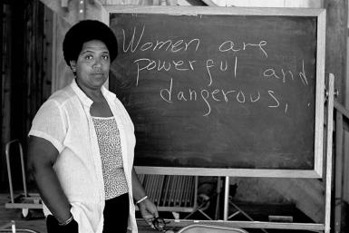
Audre Lorde (1934-1992)

Slide 26
Audre Lorde
«It is not our differences that divide us. It is our inability to recognize, accept, and celebrate those differences »
«Your silence will not protect you »
«If I didn't define myself for myself, I would be crunched into other people's fantasies for me and eaten alive »
«The master's tools will never dismantle the master's house »

Slide 27
Traduction des citations précédentes d’Audre Lorde
« Ce n’est pas nos différences qui nous divisent. C’est notre incapacité à reconnaître, célébrer et accepter ces différences. »
« Ton silence ne te protégera pas. »
« Si je ne me définissais pas moi-même pour moi-même, je serais écrasée par les fantasmes des autres et mangée vivante. »
(Il s’agit de mes traductions)

Slide 28
La pensée de Lorde
L’érotique (des femmes) comme pouvoir personnel et politique
Il ne s’agit pas de pornographie
Critique de l’homogénéité des mouvements féministes et de la branche lesbienne séparatiste
Le pouvoir dans la prise de parole, dans le création et l’invention
Sister Outsider: Essays and Speeches (1984)
Prise de conscience politique internationale

Slide 29
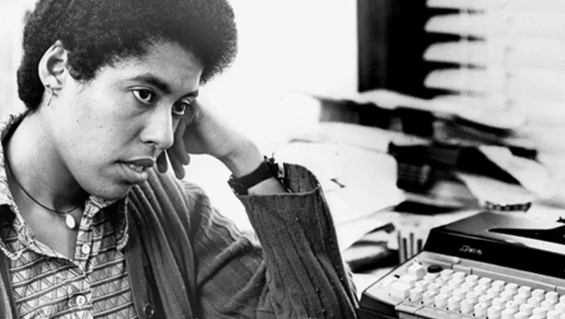
Barbara Smith (1946)

Slide 30
Barbara Smith
Une militante socialiste
Très impliquée dans la formation de groupes féministes noirs
Forme le Combahee River Collective (1974-1980), composé majoritairement de lesbiennes
Le Combahee River Collective Statement est publié en 1982
All Women are White, all the Blacks are Men, but Some of Us are Brave (1982) avec Patricia Bell Scott
Forme la maison d’édition Kitchen Table/Women of Color Press (1981)

Slide 31
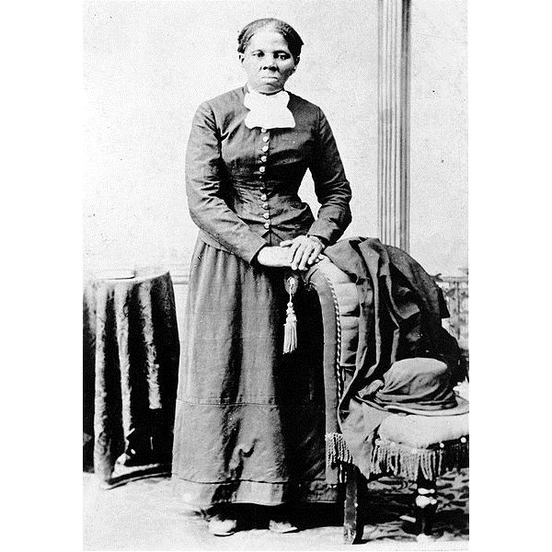
Combahee River Collective
Harriet Tubman
(1822-1913)

Slide 32
Harriet Tubman
Elle a dirigé une attaque armée pendant la guerre civile américaine, libérant 700 esclaves, en 1863
L’événement est connu sous le nom de The Raid at Combahee Ferry
Combahee est le nom d’une rivière de Caroline du Sud

Slide 33
Combahee River Collective Statement (1982)
Formulation de la base militante et théorique du groupe
Affirme la spécificité de l’expérience des femmes noires et avance que les oppressions sont interconnectées; il est donc futile de les considérer séparément et de les hiérarchiser
Relie différentes oppressions : sexisme, racisme, classisme et hétérosexisme
Le lesbianisme noir encourage la formation d’un militantisme pluriel, de coalitions et incite à la responsabilisation de tou-te-s dans les luttes (hommes, femmes, Blanc-he-s, Noir-e-s, etc.)

Slide 34
Célébrations et critiques du lesbianisme noir
Célébrations
  Les humain-e-s sont (enfin) multidimensionnel-le-s ;illes peuvent adopter des identités plurielles
  Prise en compte de la simultanéité des oppressions
  Double perspective: locale et globale
Critiques
  N’est pas très sex positive (Sharon Patricia Holland), tendances abolitionnistes
  Cette branche ratisse très large

Slide 35
Récapitulation du lesbianisme politique
Se manifeste en plusieurs branches
Émerge soit d’un déplacement paradigmatique (patriarcat vers hétérosexualité), soit d’un rejet des (préoccupations) lesbiennes des mouvements féministes, gais et/ou noir, selon le cas
Représente une perspective critique; une manière de voir le monde, de comprendre l’oppression et d’envisager la résistance

Slide 36
En route vers l’émergence de la pensée queer et queer of color
La pression à militer, à se politiser collectivement, tant dans les féminismes que les lesbianismes et que les mouvements noirs, va mener à l’émergence de la pensée queer
Ce n’est pas tout le monde qui peut/veut militer collectivement
La branche radicale du lesbianisme politique propose l’idée que le genre et le sexe sont deux choses, qu’ils ne coïncident pas nécessairement. Le lesbianisme politique donne l’élan à la pensée queer des années 1990
L’évacuation de la « race » et l’obsession du discours comme lieu d’oppression et de résistance va mener aux pensées queer of color, ramenant l’intersectionnalité et la pensée matérialiste de l’oppression dans la pensée queer

Slide 37
Quelques auteures phares
Monique Wittig (La pensée straight, 1980)
Adrienne Rich (« Compulsory Heterosexuality and Lesbian Existence » 1980)
Mary Daly (Gyn/ecology, 1978)
Nicole Brossard (La lettre aérienne, 1985)
Dorothy Allison (Skin: Talking about sex, class, and literature, 1994)
Christine Delphy (L’ennemi principal, 1998)
Diane Lamoureux(« De la tragédie à la rébellion : le lesbianisme à travers l’expérience du féminisme radical » (2003) et « Reno(r/m)mer « la » lesbienne ou quand les lesbiennes étaient féministes » (2009))
Line Chamberland (Mémoires lesbiennes, 1996)
Leslie Feinberg (Stone Butch Blues, 1993)
Michèle Causse (L’interloquée, 1991)
Natacha Chetcuti (tout!)

Slide 38
Autres documents de références
Le documentaire « Quelques féministes américaines » de Nicole Brossard et Luce Guilbeaut, disponible gratuitement en ligne sur le site de l’ONF:https://www.onf.ca/film/quelques_feministes_americaines/
Les textes d’Anne-Marie Alonzo, de Jovette Marchessault, de Nicole Brossard
Le mémoire de Line Chamberland Mémoires lesbiennes

Slide 39
Conclusion
Quelles autres célébrations et critiques proposez-vous?
Connaissez-vous d’autres branches du lesbianisme politique (Royaume-Unis, Belgique, Pays d’Amérique du Sud)?
Merci de votre présence!!

